Slide 1
Xây dựng phần mềm quản lí nông trại
Giảng viên: Nguyễn Thanh Phước.
Sinh viên: Ngô Trà Hưng_17130080
Từ Thị Hoài Tú_17130262
Tạ Thị Hải Yến_17130281

Slide 2
BẢNG PHÂN CÔNG NHIỆM VỤ
NGÔ TRÀ HƯNG : giao diện – activity QL Kho , QL tồn kho, PPTX.
TỪ THỊ HOÀI TÚ : giao diện và activity QL xuất sản phẩm , Quản lý thu hoạch , Thống kê.
TẠ THỊ HẢI YẾN : giao diện và activity Địa điểm nuôi trồng , Chăm sóc cây , Word.

Slide 3
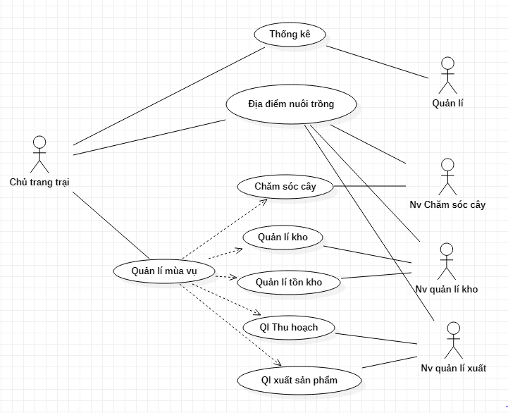
USE CASE

Slide 4
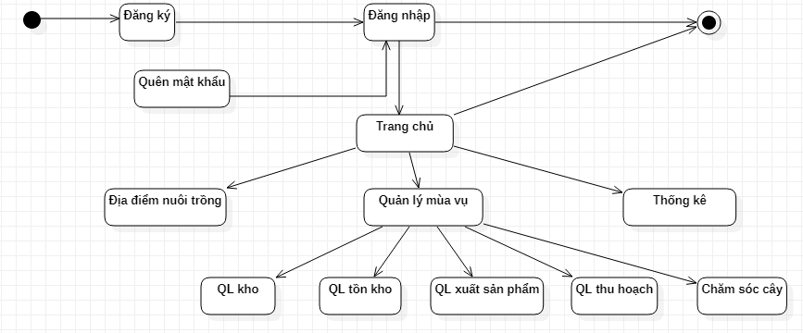
MÀN HÌNH CHÍNH

Slide 5
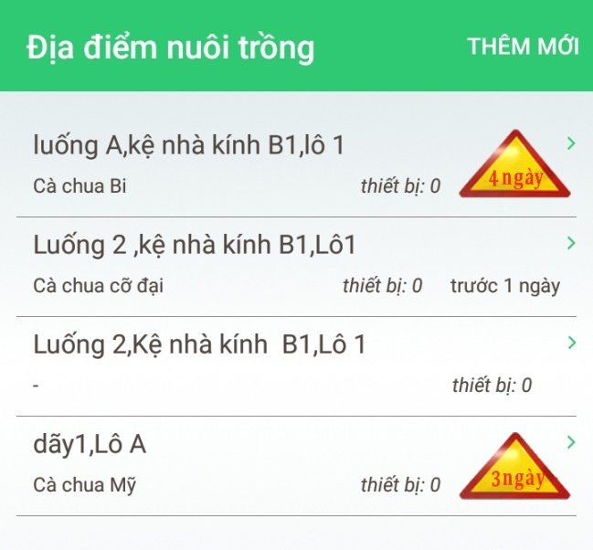

Địa Điểm Nuôi Trồng
Biểu tượng nhắc nhở số ngày còn lại để thu hoạch

Slide 6
QUẢN LÝ MÙA VỤ
I. CHĂM SÓC CÂY
II. QUẢN LÝ KHO
III. QUẢN LÝ TỒN KHO
IV. QUẢN LÝ XUẤT SẢN PHẨM
V. QUẢN LÝ THU HOẠCH

Slide 7
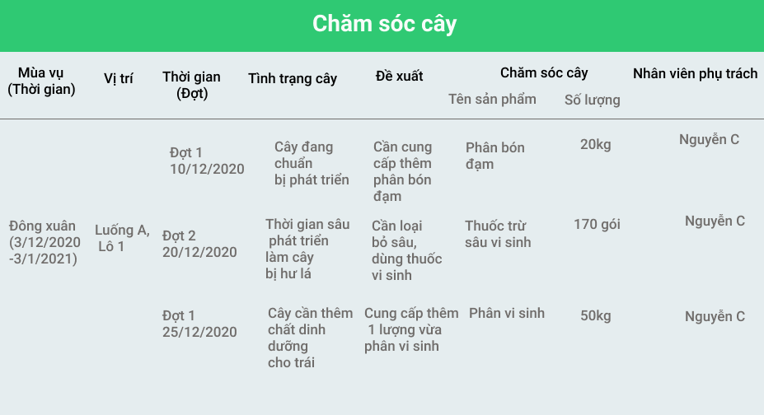
QUẢN LÝ MÙA VỤ
I. CHĂM SÓC CÂY:

Slide 8
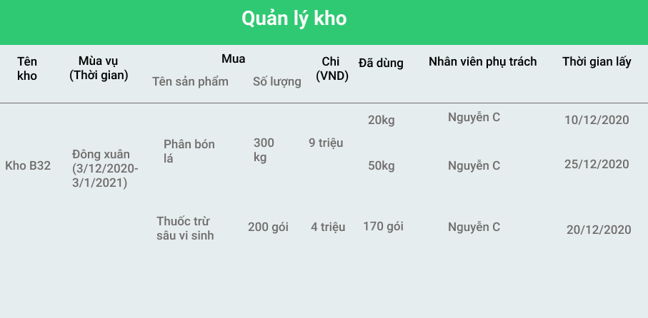
QUẢN LÝ MÙA VỤ
II. QUẢN LÝ KHO:

Slide 9
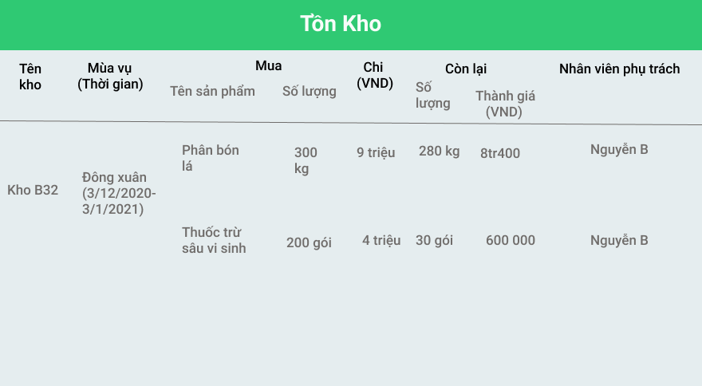
QUẢN LÝ MÙA VỤ
III.QUẢN LÝ TỒN KHO:

Slide 10
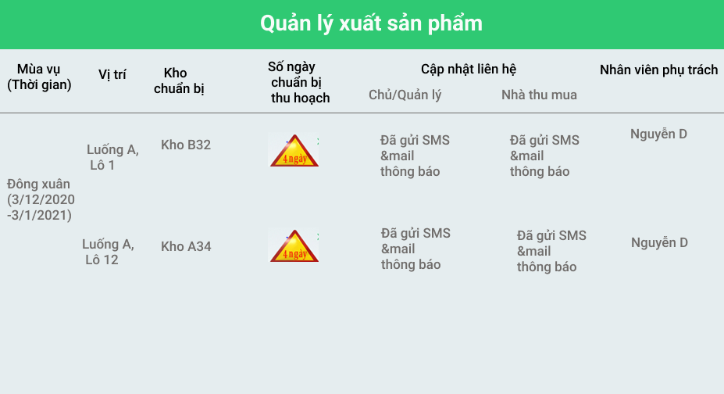
QUẢN LÝ MÙA VỤ
IV.QUẢN LÝ XUẤT SẢN PHẨM:

Slide 11
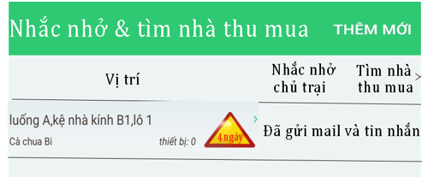
QUẢN LÝ MÙA VỤ
NHẮC NHỞ TÌM NHÀ THU MUA
Khi số ngày <6 đến ngày thu hoạch
gửi mail & tin nhắn thông báo chủ trại để có kế hoạch thu mua
Dựa danh sách nhà thu mua mùa vụ trước gửi mail& tin nhắn cho các nhà thu mua về kế hoạch thu mua sản phẩm chuẩn bị thu hoạch

Slide 12
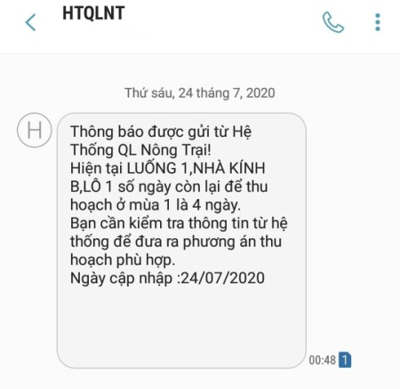
QUẢN LÝ MÙA VỤ
Gửi sms chủ trại

Slide 13
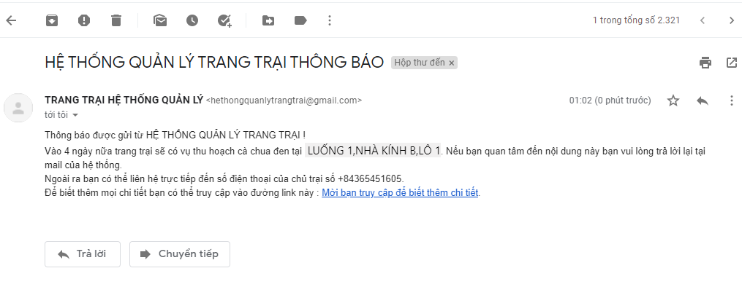
QUẢN LÝ MÙA VỤ
Gửi mail chủ thu mua

Slide 14
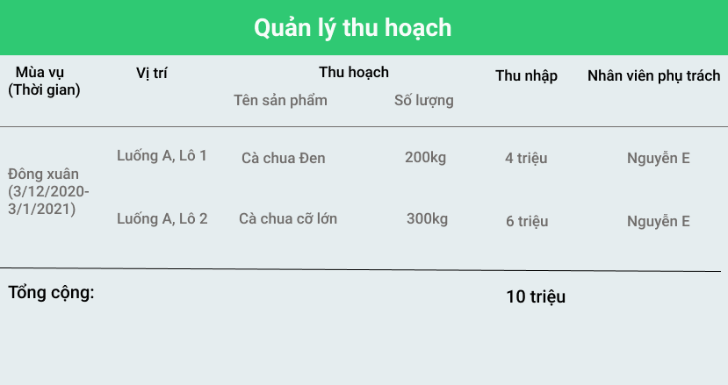
QUẢN LÝ MÙA VỤ
V.QUẢN LÝ THU HOẠCH:

Slide 15
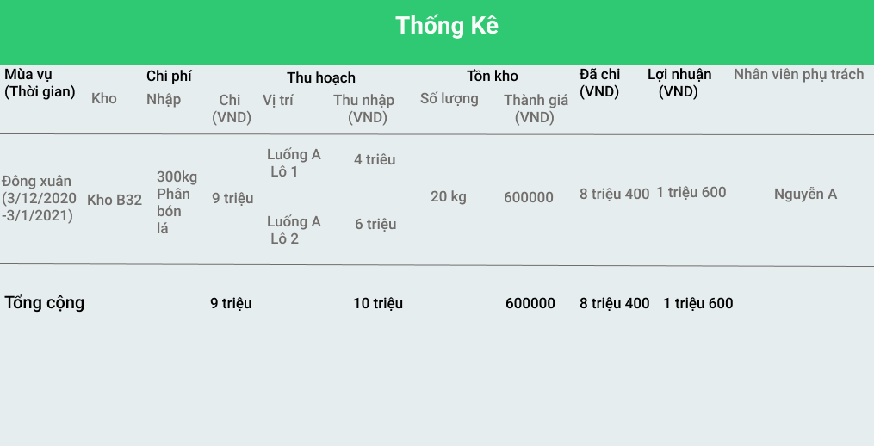
THỐNG KÊ

Slide 16
Thanks For Watching
Cảm ơn Thầy và các bạn đã lắng nghe phần Trình bày của nhóm

